Slide 1
Совершенствование вычислительных навыков посредствам использования МСО в специальной (коррекционной) школе VIII вида

Slide 2
Константин Дмитриевич Ушинский : « учение, лишённое всякого интереса и взятое только силой принуждения, убивает в учении охоту к овладению знаниями. Вместе с тем, он указывал, что нельзя всё учение свести к интересу. Учение требует и черновой работы и волевого усилия».

Slide 3
Цель моей работы:
способствовать совершенствованию вычислительных навыков, посредствам использования современных технологий (мультимедиа);
разработать комплекс устных упражнений с использованием ИКТ.

Slide 4
Задачи:
изучить педагогико - эргономические требования к составлению МСО;
подготовить и провести различные виды устных упражнений для повышения познавательного интереса к урокам математики с использованием современных технологий;
сделать выводы, по использованию данных видов устных упражнений, разработанных при помощи Power Point .

Slide 5
Этапы работы:
Организационно-исследовательский.
Практическо-экспериментальный.
Результативный.

Slide 6
Устный счет помогает:
переключить ученика с одной деятельности на другую;
подготовить учащихся к изучению новой темы;
включить задания на повторение и обобщение пройденного материала;
развивать интеллект учеников.

Slide 7
При выполнении устных упражнений учащийся учится:
устанавливать связи между объектами
сравнивать
контролировать свои рассуждения
развивать гибкость мышления
развивать память

Slide 8
Виды устных упражнений:
«Математические цепочки»;
Задание «Исправь ошибку»;
Игра с таблицей;
«Найди лишнее»;
Игровые моменты;
Решение задач;
Математика в стихах.
«Математические цветки»;
«Математические кроссворды»;

Slide 9
23
+9
115
32
+22
:2
93
16
*31
*4
3
64
8
-5
:8

Slide 10
212 * 2 = 424
150 : 3 = 50
0
505 * 0 = 505
844 : 4 = 211
210
70 * 3 = 201
758 : 2 = 982

Slide 11
12 | 32 | 42
18 | 28 | 56
24 | 16 | 64
30 | 20 | 40
36 | 21 | 22
48 | 8 | 50

Slide 12
1 кг; 1 т; 1 см; 1 ц; 1 г
1 т; 1 км; 1 м; 1 ц
10 см; 10 кг; 10 км; 10 мм

Slide 13
центнер
рубль
километр
копейка
килограмм
минута
тонна
час
сантиметр
рубль
метр
год
грамм

Slide 14
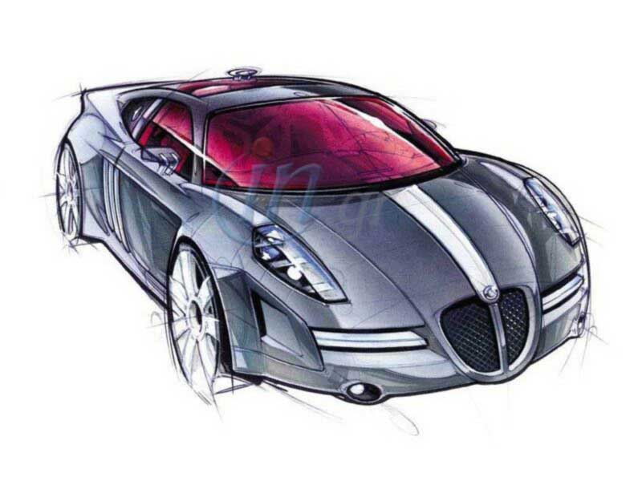
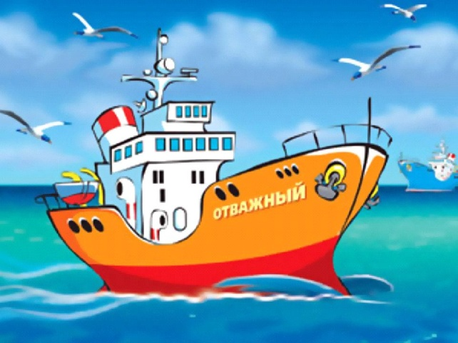
- 250 км
- ?, в 5 раз меньше, чем

Slide 15
Сочинитель
7 · 7 стихотворений Написал поэт Арсений. 8 сочинил он в школе. 3 – в гостях у дяди Коли. 5 – в театре, 6 – в трамвае, 3 – в спортзале, 2 – в сарае, 3 – чулане Дома – ноль. 10 – по дороге к Зине. Остальные – в магазине.
9 стихотворений
Сколько там поэт Арсений написал стихотворений?

Slide 16
32
4
80
10
800
:8
100
808
101
240
30

Slide 17
По горизонтали:
По вертикали:
2
3
1) 7 · 6=
1
4
2
2
5
2) 3 · 7=
5
6
3) 6 · 4=
3) 5 · 5=
1
4
5
4
4
5) 7 · 7=
4) 2 · 7=
9
6
6) 8 · 7=
6) 6 · 9=
7) 8 · 5=
9) 5 · 6=
7
4
8
6
10) 4 · 8=
8) 9 · 7=
3
0
3
2
9
10
11
12) 3 · 5=
9) 7 · 5=
12
1
5
8
1
13
11) 4 · 7=
13) 9 · 9=

Slide 18
Спасибо за внимание!

